Slide 1
Eje Comunicación
Red Eclesial Panamazónica

Slide 2
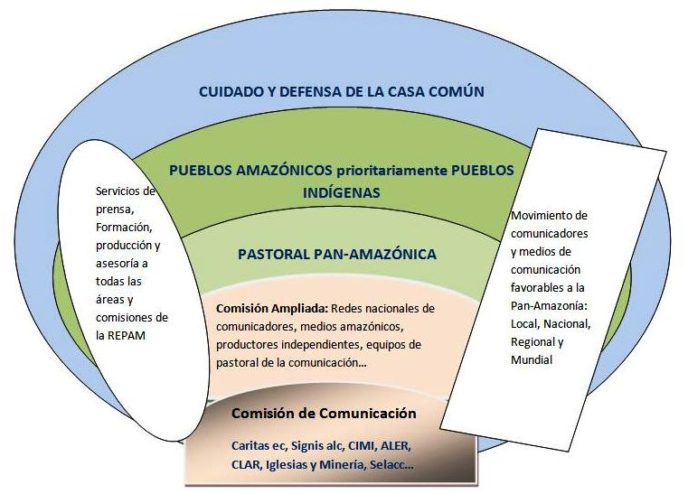

Slide 3
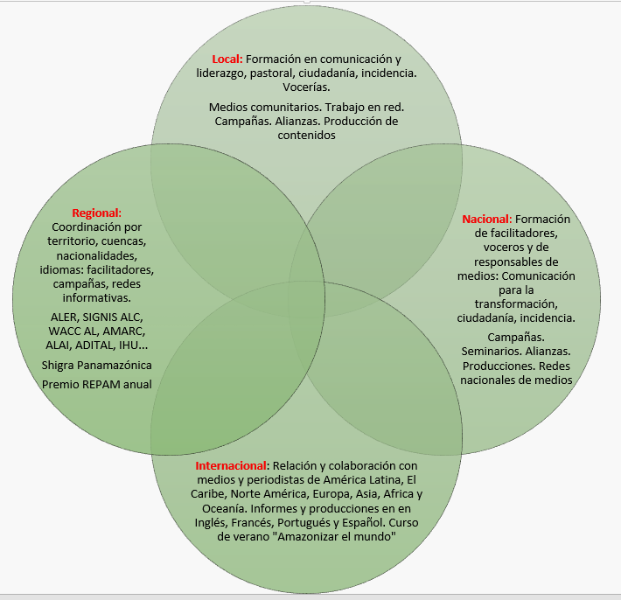

Slide 4
En contacto:
www.redamazonica.org
https://www.facebook.com/redeclesialpanamazonica/
https://twitter.com/redamazonia
#ComunicacionesREPAM

